Slide 1

카메라 흔들기 & 스크린샷
13 김덕현

Slide 2
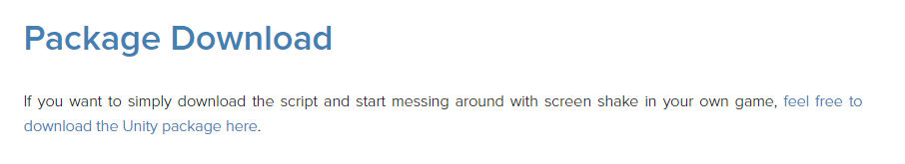
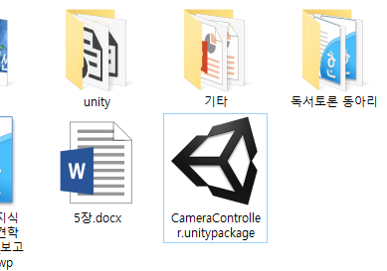
카메라 흔들기
http://synersteel.com/blog/2016/4/20/unity-advance-2d-screen-shake-script
이곳에 가서 Package를 다운로드합니다.
2. 다운로드한 패키지를 이용하여 에셋을 임포트합니다.
2

Slide 3
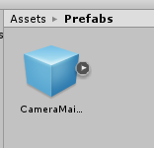
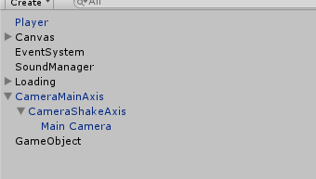

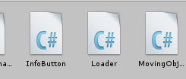
카메라 흔들기
3. 생성된 Prefabs라는 폴더에 있는 CameraMainAxis 프리팹을 이용해서 오브젝트를 생성합니다.
4. 새로 생성된 Main Camera의 Position을 아래와 같이 설정합니다.
5. Loader 스크립트를 Main Camera에 추가합니다. 기존에 있던 Main Camera는 삭제합니다.
드래그
Loader 스크립트는
단지 싱글톤으로만 만들어진
스크립트입니다.
3

Slide 4
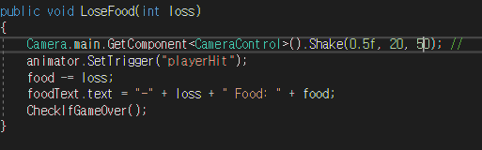
카메라 흔들기
6. 화면이 흔들리기를 원하는 시간에 아래의 코드를 입력하면 흔들리게 됩니다.
4

Slide 5
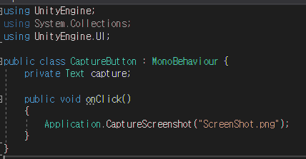
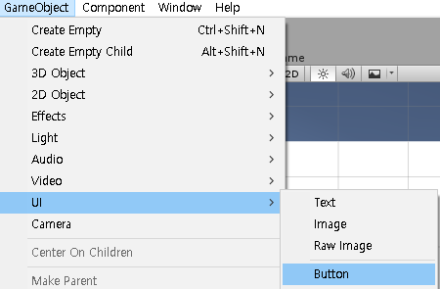
스크린샷
CaptureButton C# 스크립트를 만든 후 아래의 코드를 입력합니다.
GameObject – UI – Button으로 버튼을 하나 생성합니다.
5

Slide 6



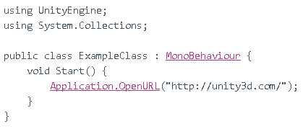
스크린샷
3. aptureButton 스크립트를 Button으로 드래그합니다.
4. +를 눌러 이벤트를 추가합니다.
Button오브젝트를 등록하고 onClick 함수를 등록하면 스크린샷을 이용할 수 있습니다.
Tip. Application.OpenURL을 이용하면 브라우저를 이용해 사이트를 열어줄 수 있습니다.
6

Slide 7
Referene
http://synersteel.com/blog/2016/4/20/unity-advance-2d-screen-shake-script
https://docs.unity3d.com/kr/current/ScriptReference/Application.CaptureScreenshot.html
7

Slide 8
감사합니다.

